Slide 1
Basic Feature Discovering for Machine Learning
By : Nur Amilah

Slide 2
Pendahuluan
Pada dataset :
Titanic_Train.csv
Titanic_Test.csv
Jumlah Row & Kolom :
Train : 891 & 12
Test : 418 & 11
Penjelasan Untuk Dataset :
0 = Not Survived, 1 = Survived
Pclass (Passenger Class) : Kategori level ekonomi penumpang. 1 = Upper Class, 2 = Middle Class, 3 = Lower Class.
Name, Sex, Age merupakan data diri penumpang.
SibSp (Sibling / Spous) : Jumlah saudara dari penumpang.
Parch : Jumlah Orang tua dan Anak penumpang.
Ticket : Jumlah tiket penumpang.
Fare : Tarif yang dikenakan penumpang.
Cabin : Nomor cabin penumpang.
Embarked : Pelabuhan pemberangkatan terdiri dari C = Cherbourg, Q = Queenstown, S = Southhampton.

Slide 3
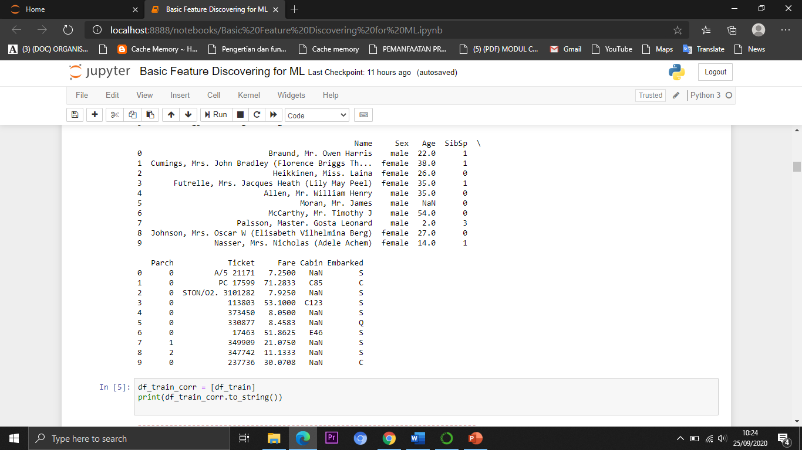
Missing Value pada kolom
Ada data yang kosong di dalam kolom ‘Age’, & ‘Cabin’.

Slide 4
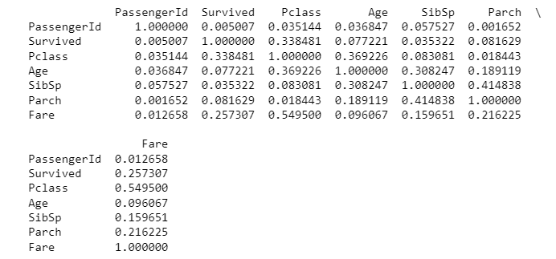
Korelasi Fitur
Korelasi Fitur
Pada data ini dapat dilihat bahwa target variable kita Survived sangat besar korelasinya dengan Pclass dan Fare. Sedangkan Age sangat berkaitan dengan Pclass, Sibling Spouse (SibSp), Parent Children (Parch).

Slide 5
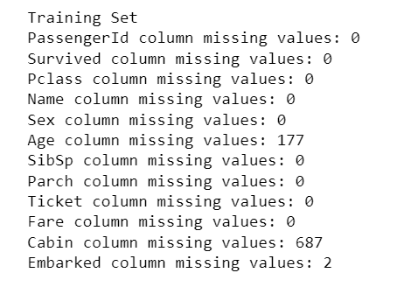
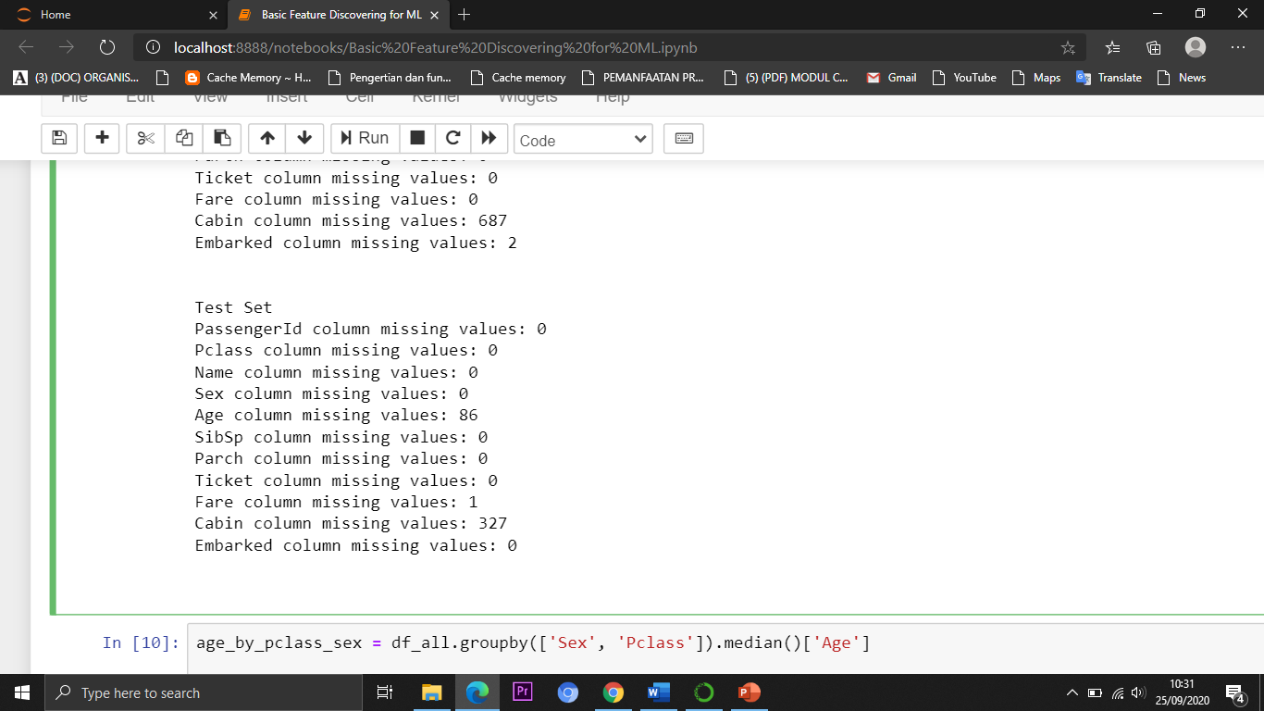
Dari hasil tersebut ada beberapa kolom masih terdapat nilai kosong seperti ‘Age, ‘Cabin’, ‘Embarked’ pada dataframe training set.

Slide 6
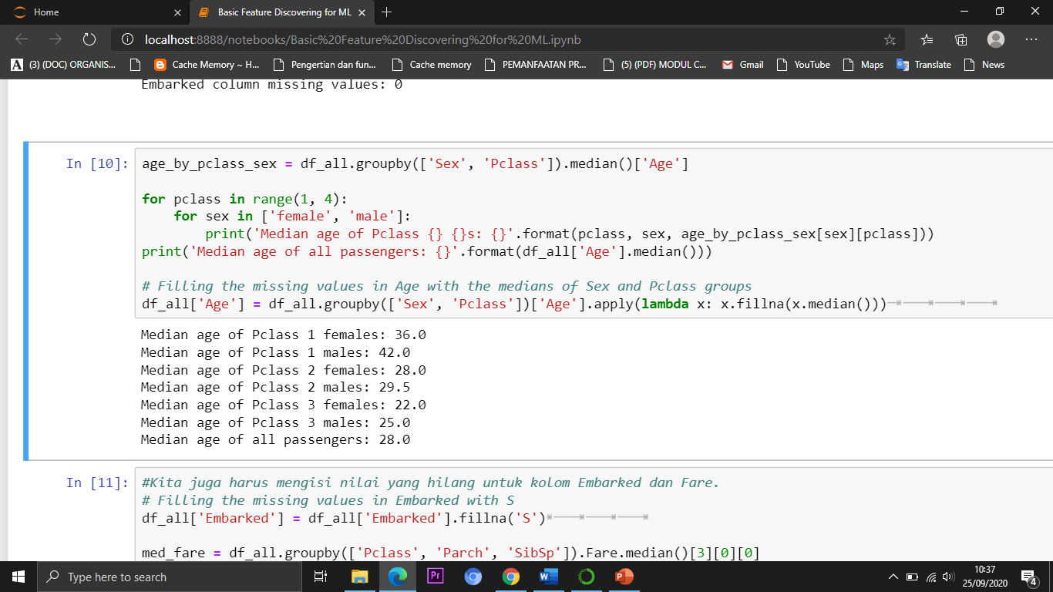
Untuk mengisi Data Age yang kosong, bahwa Age berkaitan dengan Pclass. Maka dapat diisi dengan Median dari Age di dalam Pclass & Sex.

Slide 7
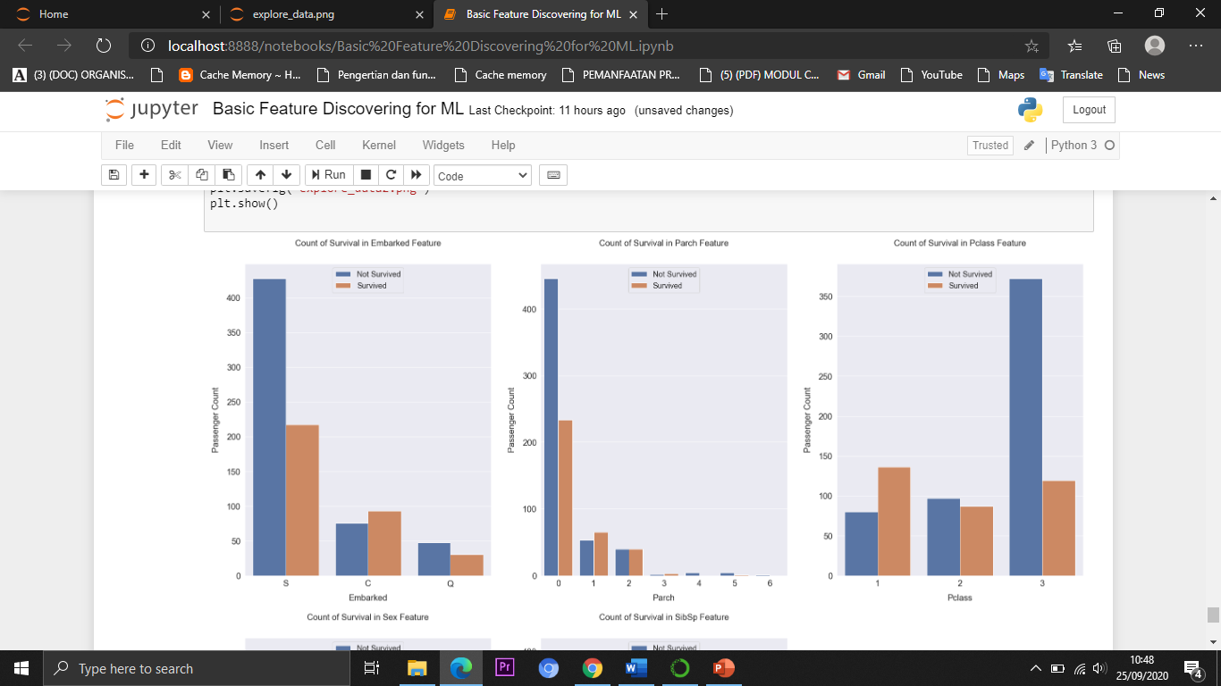
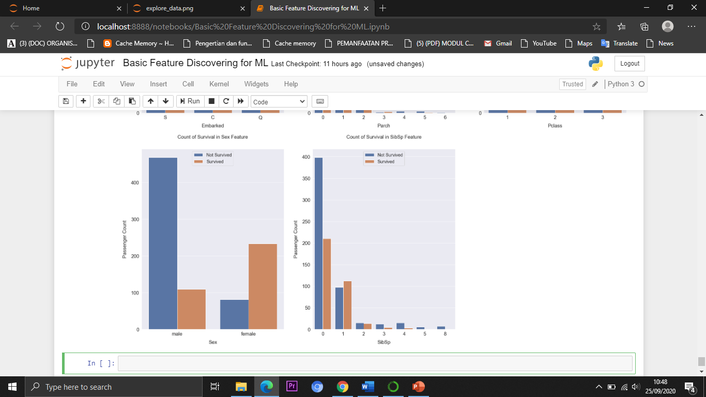
Exploring Data
Pemberangkatan dari Cherbourg lebih banyak yang selamat, sedangkan pemberangkatan dari Southampton hanya setengah nya yang selamat.
Orang yang hanya membawa 1 Parch lebih banyak yang selamat.
Pclass 1 kemungkinan selamat tinggi, dan Pclass 3 sedikit kemungkinan selamat.
Orang yang membawa 1 SibSp kemungkinan besar selamat. Sedangkan orang yang membawa 2 SibSp kemungkinan selamatnya kecil.

Slide 8
Thanks

